Slide 1

Kerubiel szakmai nap: 2019. dec. 02.
GDPR - 2018. május 25.
556 nap tapasztalat
2 év felkészülési idő volt, a NAIH figyel!!
Barócsi István - Foursys Kft. Adatvédelmi szakértő - DPO (Data Protection Officer)

Slide 2
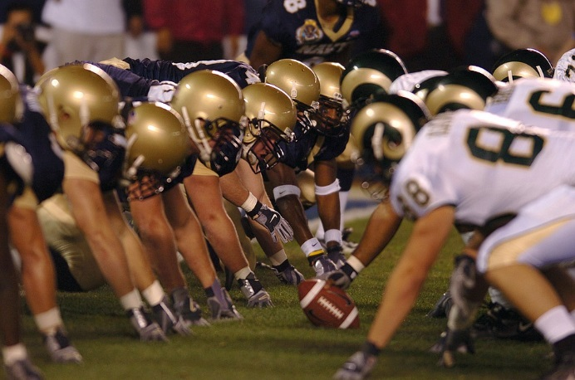
Kerubiel szakmai nap: 2019. dec. 02.
Módszertan
Nincs sablon (sajnos)!!
…bár sokan úgy gondolják…
Csapatmunka (Menedzsment, Informatika, Jog, HR, …és még sokan mások)
Brit módszertan 12 lépés (magánszemélyek jogai, adatvédelem tervezése, DPO szerepe
Gazdasági szereplőknél (min. adatvédelmi hatáselemzés + DPO)

Slide 3

Kerubiel szakmai nap: 2019. dec. 02.
Mire lehet szükség a megfeleléshez?
adatkezelési nyilvántartás
adatvédelmi hatásvizsgálat
információs portál
oktatás, IT tudatosság
adatvédelmi szabályzat kialakítása, átírása
független DPO

Slide 4

Kerubiel szakmai nap: 2019. dec. 02.
Tapasztalatok
A cégek 28%-a nem tudta miről van szó
Incidensek száma: 271 (2019.jan.)
60% alacsony szintű, 27% közepes, 13% komoly
A célzott támadások 74%-a email-en keresztül érkezik
Napi 200ezer malware (káros szoftver) pl.: vírus, féreg, kémprogram
SQL injekció az egyik leggyakoribb sérülékenység (nem adat, hanem utasítás)
Kedves István!
… nem gondolom, hogy a törvény vonatkozna ránk, így nem tartom szükségesnek, hogy a társaságunktól valaki konzultáljon erről!

Slide 5

Kerubiel szakmai nap: 2019. dec. 02.
Tapasztalatok
A kkv-k 72%-a nem végzett
informatikai fejlesztést az utóbbi 2 évben
A magyar cégek 50%-a használja
a digitális gazdaság vívmányait
IT tudatosság oktatás hiánya magasfokú
Nem abból származik a baj, amit nem tudunk, hanem abból, amiről azt hisszük, hogy tudjuk, de valójában rosszul tudjuk…

Slide 6
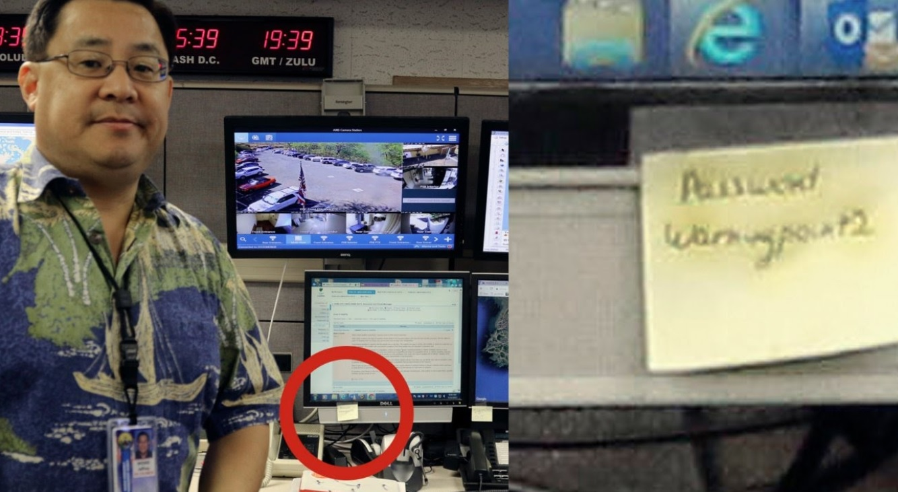
Kerubiel szakmai nap: 2019. dec. 02.
Hawaii’s Emergency Management Agency

Slide 7

Kerubiel szakmai nap: 2019. dec. 02.
Webáruházakra vonatkozó követelmények
Adatkezeléssel kapcsolatos tájékoztatási kötelezettség
Cookie-k (sütik) alkalmazása
Hozzájárulás megszerzése
De mi az a cookie?
NAIH tájékoztató:
http://naih.hu/files/2017-02-17-webaruhaz-tajekoztato-NAIH-2017-1060-V.pdf
Érdemes példaként alkalmazni:
  Microsoft adatvédelmi nyilatkozata
  https://privacy.microsoft.com/hu-hu/privacystatement/
Facebook cookie szabályozás:
https://www.facebook.com/policies/cookies/

Slide 8


Kerubiel szakmai nap: 2019. dec. 02.
Fő kérdések
Üzleti folyamatok száma?
IT szolgáltatások/folyamatok száma?
Szervezeti egységek száma?
Milyen szabályzatok vannak, nevezze meg az összes IT és nem IT szabályzatot?
Hány féle ÁSZF-et használnak?
Van-e adatvédelmi szabályzat?
Vannak-e adatvédelmi nyilatkoztatások ahol a partnereket, ügyfeleket nyilatkoztatják? Hány típus van a nyilatkozatokból?
Külső partneri szerződések száma, kiemelten a kiszervezett és adatfeldolgozói szerződésekre?
Végeztek-e korábban folyamat felmérést?
Rendelkeznek információs vagyon leltárral?
Végeztek-e korábban IT kockázatelemzést?
Van-e tanúsított Információ Biztonsági Irányítási Rendszer (ISO 27001)?

Slide 9
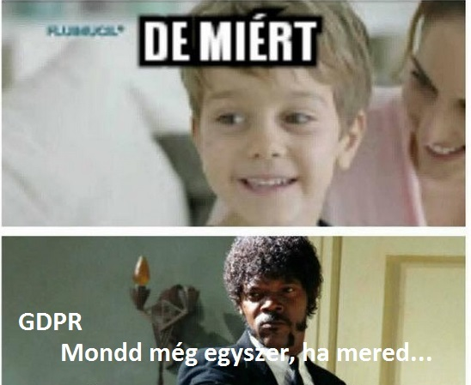

Kerubiel szakmai nap: 2019. dec. 02.
Nincs egy tuti GDPR termék
Hamlet 340ezer karakter – GDPR 360ezer karakter
Info trv.: 127ezer karakter – GDPR 360ezer karakter
Nincs GDPR certifed pecséttel ellátott termék!
Jó alap az ISO 27001 megfelelés

Slide 10

Kerubiel szakmai nap: 2019. dec. 02.
GDPR ütemterv - ezek nagyrésze általában hiányzik…
I. Felmérési fázis
- GAP elemzés, jelenlegi helyzet értékelése
- Adatvédelmi hatásvizsgálat (DPIA), folyamat,
kontroll és jogi elemzések elvégzése
- Intézkedési Akcióterv elkészítése
II. Végrehajtási fázis
- Az I. fázisban felmért szabályzatok, szerződések frissítése
- Adatvédelmi incidenskezelési folyamatok egységesítése
- Oktatási anyagok kidolgozása
III. Támogatás, utánkövetés, DPO feladatok
- Jogi és informatikai szakértői segítség a hatósági eljárásokban
- Adatvédelmi és adatbiztonsági képzések / DPO feladatok szerz. keretben
2018. május 26.

Slide 11
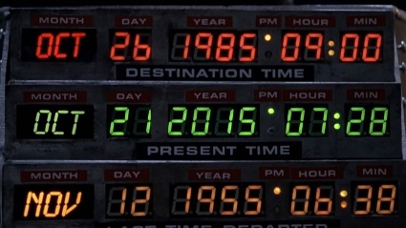
Kerubiel szakmai nap: 2019. dec. 02.
IT biztonsági kockázatok hatása
Zavar a folyamatokban
Üzemkiesés
Adatvesztés
  Szellemi tulajdon sérülése
  Stratégia dokumentumok elvesztése
Időkiesés
Pénzbeli veszteség
Üzletvesztés
Arculatvesztés
  Hírnév, bizalom elvesztése
A biztonsági kockázatok veszélyeztetik az IT által kínált óriási előnyöket!

Slide 12



Kerubiel szakmai nap: 2019. dec. 02.
Köszönöm a figyelmet!
Foursys Kft.
1152 Bp., Szentmihályi út 167-169.
Tel.: +36 30 599 2898
E-mail: istvan.barocsi@foursys.hu
Honlap: www.foursys.hu
Facebook: www.facebook.hu/foursys

